Slide 1
Қазақ тілі пәні
4 -сынып
Мәдени мұра сыр шертеді
Сабақтың тақырыбы:
Evaluation only.
Created with Aspose.Slides for Python via .NET 24.10.
Copyright 2004-2024Aspose Pty Ltd.
Қорытынды бақылау
(Сөздік диктанты)
44-сабақ

Slide 2
Бүгінгі сабақта:
сөздік диктант жазасың;
тірек сөздерді қолданып белгілі бір стильде мәтін мақала, мінездеме, сұхбат жазасың;
Evaluation only.
Created with Aspose.Slides for Python via .NET 24.10.
Copyright 2004-2024Aspose Pty Ltd.

Slide 3
Сөздік диктанты: 4 сыныпта 12-15 сөз.
Өтілген тақырыптар бойынша сөздерді айтамын;
Мұқият тыңдап, сауатты әрі көркем жазумен жазуға тырысыңдар;
Сөздік диктантта әр сөзден кейін үтір қоясыңдар;
Соңғы сөзден кейін нүкте қойып, диктантты тексересіңдер;
Дайын болсаңдар, бастайық.
Evaluation only.
Created with Aspose.Slides for Python via .NET 24.10.
Copyright 2004-2024Aspose Pty Ltd.

Slide 4
“Өзіңді тексер”
Білімді, талапты, еңбекқор, қанағат, рақым, Тайқазан, Түркістан, Байқоңыр, хабарлама, мақала, репортаж, мұражай, театр.
Evaluation only.
Created with Aspose.Slides for Python via .NET 24.10.
Copyright 2004-2024Aspose Pty Ltd.

Slide 5
“Қолымнан келеді...”
Ғылыми стиль
Ресми іс-қағаздар стилі
Evaluation only.
Created with Aspose.Slides for Python via .NET 24.10.
Copyright 2004-2024Aspose Pty Ltd.
Публицистикалық стиль
Ауызекі сөйлеу стилі
Көркем әдебиет стилі

Slide 6
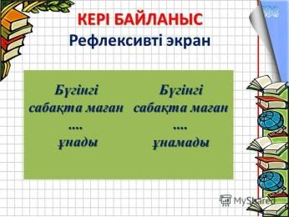
Evaluation only.
Created with Aspose.Slides for Python via .NET 24.10.
Copyright 2004-2024Aspose Pty Ltd.

